Slide 1

Metadata
8/7/2012
Katie Moss
Digital Metadata Technician, Digital Library Services
kmoss@uoregon.edu

Slide 2
Katie Moss

Slide 3
Dublin Core
The 15 Simple Dublin Core Elements
Title/Titre
Creator/Créateur
Subject/Sujet
Description
Publisher/Éditeur
Contributor/Collaborateur
Date
Type
Format
Identifier/Identificateur
Source
Language/Langue
Relation
Coverage/Couverture
Rights/Droits

Slide 4
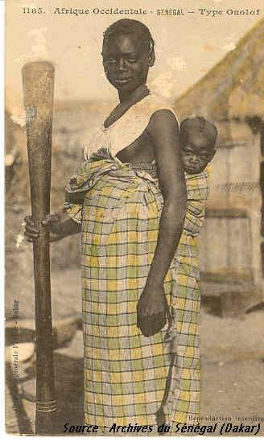
Identifier
Identifier: a unique reference for the resource.
Identificateur: Une référence univoque vers la ressource dans un contexte donné.
Example: La pratique exemplaire recommandée est d'identifier la ressource au moyen d'une chaîne conforme à un système d'identification formel.

Slide 5
Title
Title: The name given to the item.
Titre: Un nom donné à la ressource.
Notes: Femme Wolof avec son pilon et son enfant sur le dos.

Slide 6

Title
Title: The name given to the item.
Titre: Un nom donné à la ressource.
Notes: Femme Wolof avec son pilon et son enfant sur le dos.

Slide 7
Title
Title: The name given to the item.
Titre: Un nom donné à la ressource.
Notes: Femme Wolof avec son pilon et son enfant sur le dos.

Slide 8
Creator
Creator: the person or organization responsible for the content.
Créateur: Une entité responsable au premier chef de l'élaboration de la ressource.
Notes: Comme exemples de créateurs, une personne, une organisation ou un service. On emploie typiquement le nom du créateur pour désigner l'entité.

Slide 9
Contributor
Contributor: those who added to the content.
Collaborateur: Une entité responsable d'une contribution à la ressource.
Notes: Comme exemples de collaborateurs, une personne, une organisation ou un service. On emploie typiquement le nom du collaborateur pour désigner l'entité.

Slide 10
Subject
Subject: keywords that describe the topic
Sujet: Le sujet de la ressource
Notes: Le sujet sera typiquement représenté à l'aide de mots-clés, de phrases-clés ou de codes de classification. La pratique exemplaire recommandée est d'employer un vocabulaire contrôlé. Pour décrire la nature spatiale ou temporelle de la ressource, utilisez l'élément « coverage ».

Slide 11
Description
Description: an explanation of the content
Description: Une explication de la ressource.
Notes: Une description peut comprendre, sans limitation : un résumé, une table des matières, une représentation graphique ou une explication libre de la ressource.

Slide 12
Type
Type: a category for the content
Type: a nature ou le genre de la ressource.
Notes: La pratique exemplaire recommandée est d'employer un vocabulaire contrôlé tel que le vocabulaire de types DCMI [DCMITYPE]. Pour décrire le format de fichier, le support physique ou la dimension de la ressource, utilisez l'élément format.

Slide 13
Source
Source: where the content originally derived from
Source: Une ressource liée de laquelle dérive la ressource décrite.
Notes: La ressource décrite peut dériver de la ressource liée entièrement ou en partie. La pratique exemplaire recommandée est d'identifier la ressource liée au moyen d'une chaîne conforme à un système d'identification formel.

Slide 14
Relation
Relation: how the content relates to other resources for instance, if it is a chapter in a book
Relation: Une ressource liée.
Notes: La pratique exemplaire recommandée est d'identifer la ressource liée au moyen d'une chaîne conforme à un système d'identification formel.

Slide 15
Coverage
Coverage: the spatial or temporal topic of the resource.
Couverture : Le thème spatial ou temporel de la ressource, l'applicabilité de la ressource dans l'espace ou la juridiction dont dépend la ressource.
Notes: Le thème spatial et l'applicabilité dans l'espace peuvent être un nom de lieu ou un lieu indiqué par ses coordonnées géographiques. Un thème temporel peut être le nom d'une période, d'une date ou d'un intervalle de temps.

Slide 16
Publisher
Publisher: those responsible for making the resource available.
Éditeur: Une entité responsable de la mise à disposition de la ressource.
Notes: Comme exemples d'éditeurs, une personne, une organisation ou un service. On devrait typiquement utiliser le nom de l'éditeur pour désigner l'entité.

Slide 17
Rights
Rights: copyrights or a link to a copyright notice
Droits: Une information à propos des droits détenus dans et sur la ressource.
Notes: Les droits comprennent typiquement une déclaration à propos des divers droits de propriété associés à la ressource, y compris les droits de propriété intellectuelle.

Slide 18
Format
Format: how the resource is presented
Format: Le format de fichier, le support physique ou les dimensions de la ressource.
Notes: Comme exemples de dimensions, la taille et la durée.

Slide 19
Date
Date: when the resource was created
Date: Un point ou une période dans le temps associés à un événement dans le cycle de vie de la ressource.

Slide 20
Language
Language: in what language the content is written
Langue: La langue de la ressource.
Notes: La pratique exemplaire recommandée est d'employer un vocabulaire contrôlé

